Slide 1
HANMI UNION HOSE ERP
한미유니온호스 통합관리시스템
프로세스 흐름도 및 화면 매뉴얼
기초정보등록 | 매출거래 프로세스 (견적 ➔ 거래명세서 ➔ 입금 ➔ 외상매출금) | 매입거래 프로세스 (입고 ➔ 상환 ➔ 외상매입금)
PART 1. ⚙️ 기초정보등록
PART 2. 🔵 매출거래 프로세스
PART 3. 🟠 매입거래 프로세스
• 매출거래처(48곳) · 매입처(10곳) 등록
• 매출단가(479건) · 매입원가(21건) 관리
• 작업 중 [+거래처/품목] 3초 즉시 팝업 등록
• ① 견적서 작성·출력 ➔ 명세서 원클릭 전환
• ② 거래명세서 A4 인쇄 · 세금계산서 체크
• ③ 입금 등록 ➔ ④ 외상매출금·원장 전체 인쇄
• ① 매입처 자재 입고 등록 · 계산서 수취 체크
• ② 외상매입금 상환(출금) 및 결제계좌 연동
• ③ 매입처별 상세원장 · 외상매입금 전체 인쇄
한미유니온호스 (대표: 신우철 | 사업자등록번호: 299-11-02230 | 서울시 영등포구 버드나루로 14길 5 | TEL: 02-2671-5772)

Slide 2
전체 프로세스 총괄
한미유니온호스 ERP 전체 업무 프로세스 흐름도
2 / 12
기초정보(거래처·품목·단가)를 기반으로 매출 프로세스(받을 돈)와 매입 프로세스(줄 돈)가 실시간 원장으로 자동 연동됩니다.
1. ⚙️ 기초정보 등록 (Master Data)
① 매출 거래처 등록 (48곳)
② 매입 거래처 등록 (10곳)
③ 품목 · 단가 등록 (500건)
④ 작업 중 즉시 팝업 등록
상호·대표자·연락처·보유장비·기초이월미수금
유로텍·마누리 등 매입처·입금계좌·기초미지급금
매출 거래처별 전용단가 + 매입처별 자재원가
견적·명세서·입고 화면에서 [+거래처/품목] 즉시 추가
2. 🔵 매출거래 프로세스 (견적서 ➔ 거래명세서 ➔ 입금 ➔ 외상매출금 관리)
STEP 1. 견적서 입력·출력
STEP 2. 거래명세서 입력·출력
STEP 3. 입금(수금) 등록
STEP 4. 외상매출금 · 거래처원장
• 거래처·품목 선택 및 견적 작성
• A4 정식 견적서 즉시 인쇄
• [➡️ 거래명세서 전환] 원클릭 연동
➔
• 공급자·공급받는자 A4 2매 출력
• [✓ 세금계산서 발행완료] 체크박스
• 저장 즉시 거래처원장 자동 반영
➔
• 현재 받을 외상매출 잔액 자동 표시
• [전액 입금] / [+100만] 간편 수금
• 계좌이체·현금·어음·카드 기록
➔
• 거래처별 미수금 잔액·원장 통합조회
• [🖨️ 외상매출금 전체 잔액 인쇄]
• 거래처별 상세원장 인쇄·엑셀 저장
3. 🟠 매입거래 프로세스 (매입 입고 ➔ 외상매입금 상환 ➔ 외상매입금 관리)
STEP 1. 매입(입고) 등록
STEP 2. 외상매입금 상환(출금)
STEP 3. 외상매입금 · 매입원장
• 매입처별 호스·금구·부품 입고 입력
• 매입원가 자동 불러오기
• [✓ 세금계산서 수취완료] 체크 관리
➔
• 현재 줄 외상매입금 잔액 자동 표시
• 매입처 입금은행·계좌번호 즉시 확인
• [전액 상환] / [50% 상환] 출금 등록
➔
• 매입처별 기초·입고·상환·미지급 집계
• [🖨️ 외상매입금 전체 잔액 인쇄]
• 매입처별 상세원장 인쇄·엑셀 저장

Slide 3
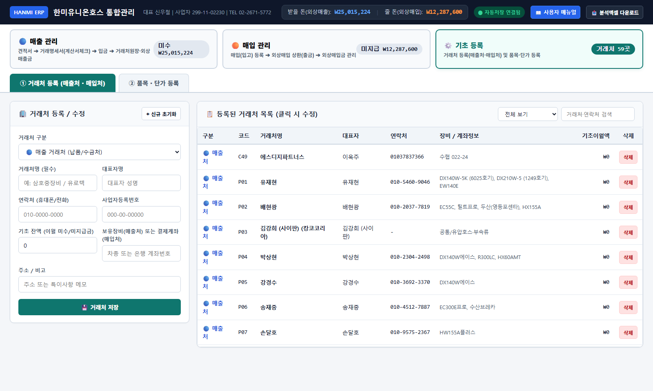
PART 1. 기초정보등록
기초정보 프로세스 ① — 거래처 등록 (매출처 · 매입처 통합관리)
3 / 12
매출 거래처(납품·수금처)와 매입 거래처(자재 입고·지급처)를 구분하여 기초 이월잔액·장비·계좌정보를 등록합니다.
① 거래처 등록 (매출·매입)
▶
② 품목 · 단가 등록
▶
③ 작업 중 팝업 즉시등록
상호·연락처·장비/계좌·이월잔액
거래처별 매출단가 · 매입원가
견적·명세서·입고 화면 내 [+추가]
🏢 거래처 등록 핵심 기능
거래처 구분 선택: [🔵 매출 거래처] 또는 [🟠 매입 거래처]를 선택하여 한 화면에서 통합 등록합니다.
맞춤 정보 관리: 매출처는 보유 장비(DX140W 등), 매입처는 결제 은행 계좌번호를 함께 기록합니다.
기초 잔액(이월액) 설정: 프로그램 도입 전 남아 있던 이월 미수금/미지급금을 입력하면 원장 잔액에 자동 합산됩니다.
클릭 즉시 수정: 우측 목록에서 거래처 행을 클릭하면 좌측 입력폼으로 불러와 즉시 수정할 수 있습니다.
💡 실무 팁: 상단 필터([매출거래처만] / [매입거래처만])와 검색창으로 58개 거래처를 1초 만에 찾을 수 있습니다.
▲ [⚙️ 기초 등록 ➔ ① 거래처 등록] 실제 실행 화면 캡처

Slide 4
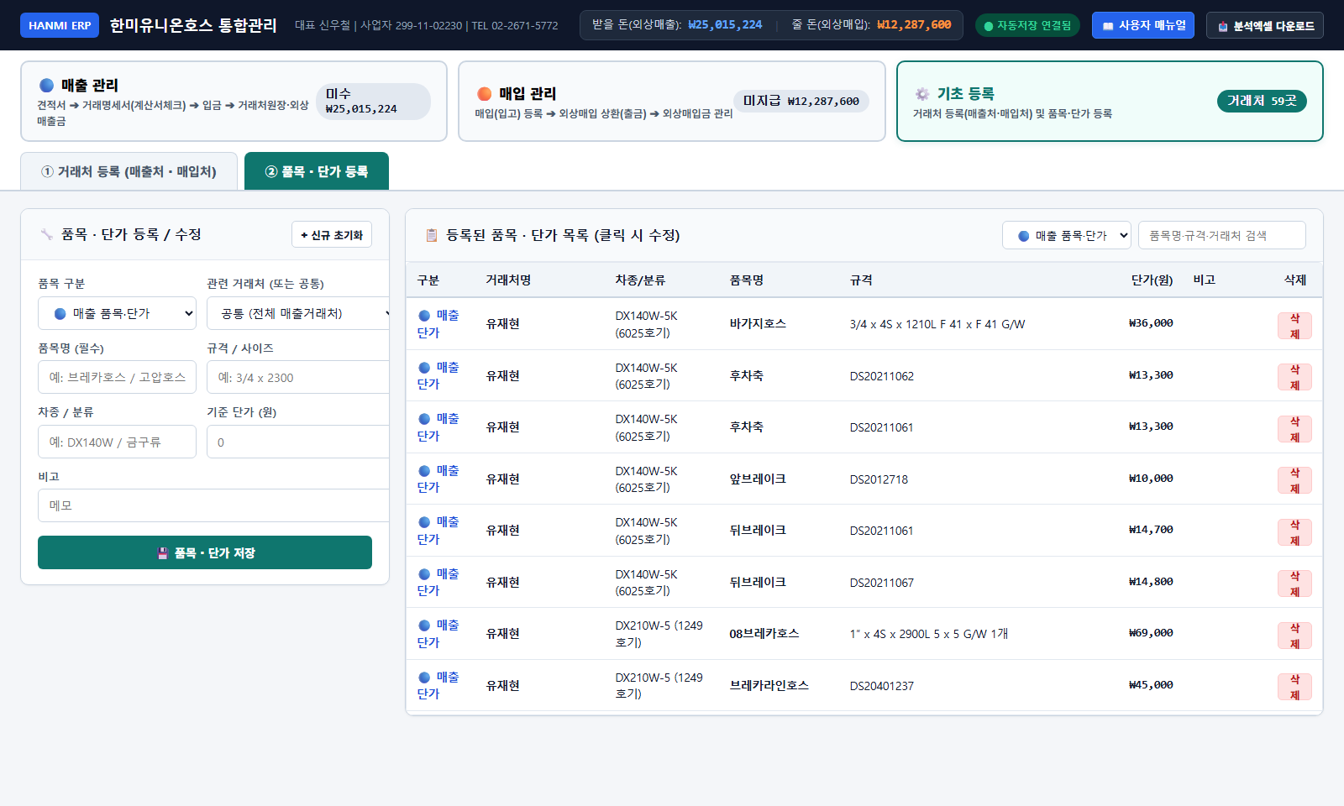
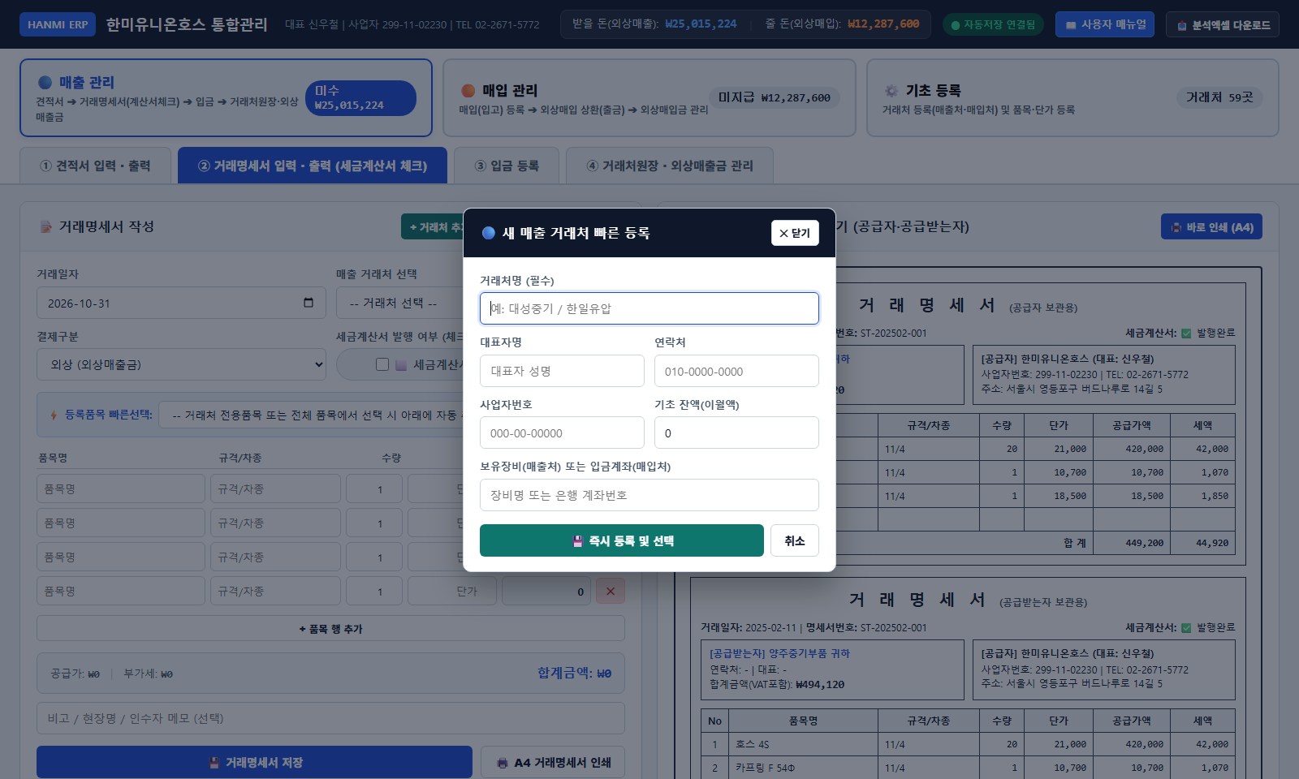
PART 1. 기초정보등록
기초정보 프로세스 ② — 품목·단가 등록 및 작업 중 즉시 추가 팝업
4 / 12
거래처별 전용 매출단가와 매입처 원가를 관리하며, 전표 입력 도중 화면 이동 없이 새 거래처·품목을 즉시 추가할 수 있습니다.
① 거래처 등록 (매출·매입)
▶
② 품목 · 단가 등록
▶
③ 작업 중 팝업 즉시등록
상호·연락처·장비/계좌·이월잔액
거래처별 매출단가 · 매입원가
견적·명세서·입고 화면 내 [+추가]
▲ [⚙️ 기초 등록 ➔ ② 품목·단가 등록] 화면 캡처
▲ 견적·명세서 작성 중 [+ 거래처/품목 추가] 즉시 등록 팝업 캡처

Slide 5
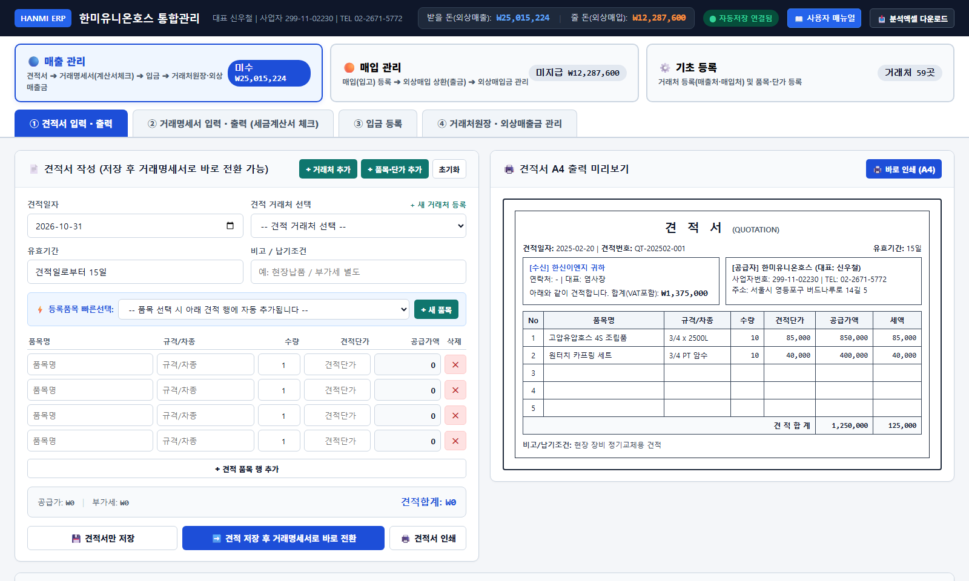
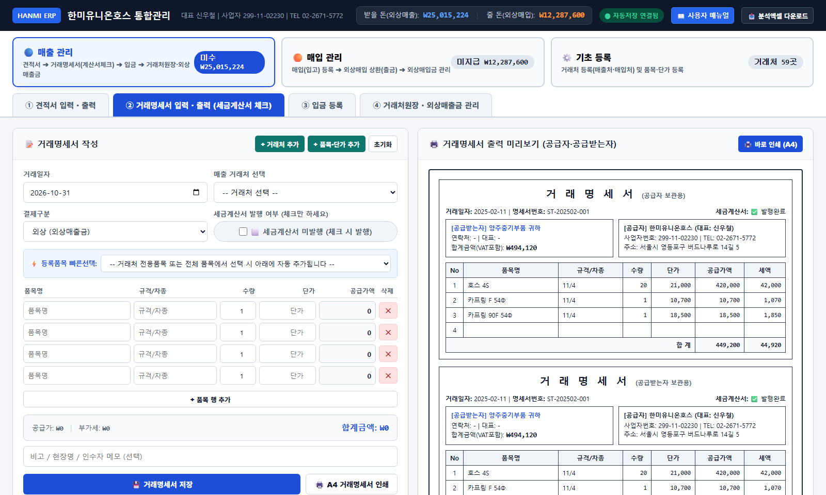
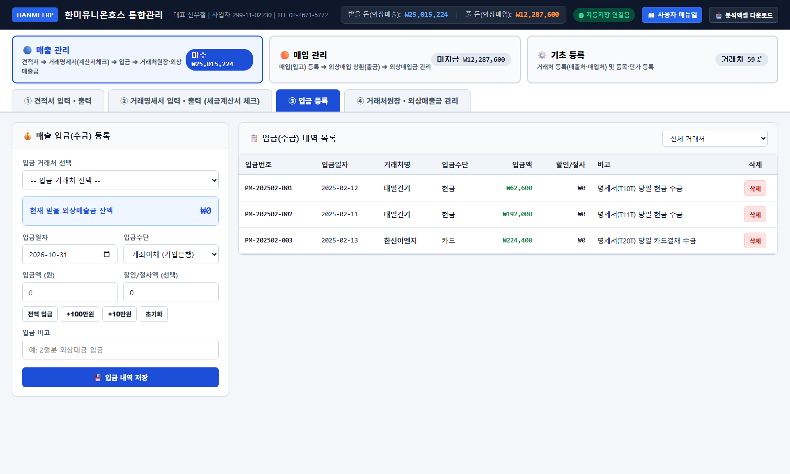
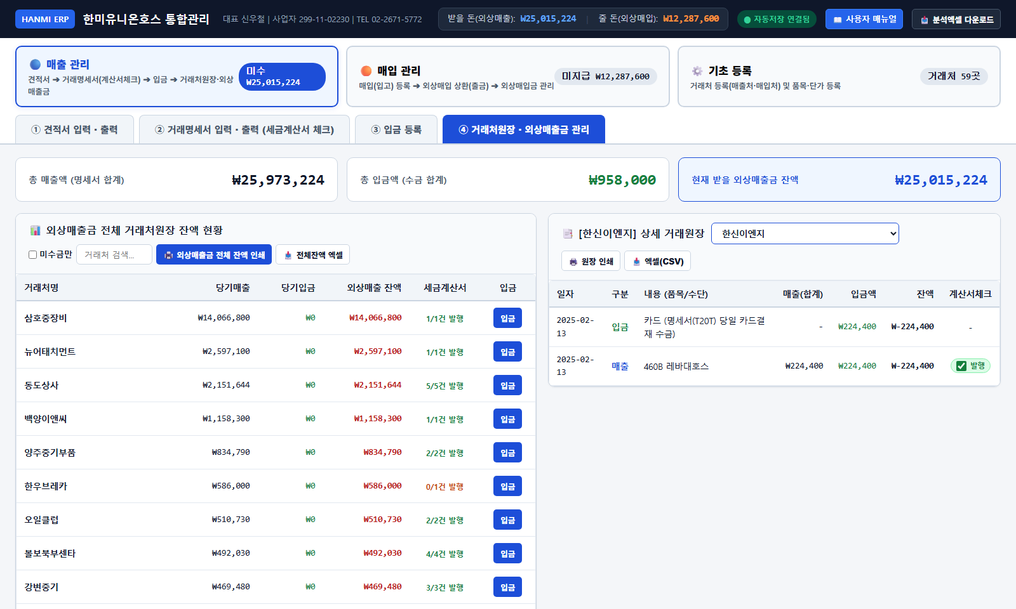
PART 2. 매출거래 프로세스
매출거래 프로세스 4단계 상세 흐름도 (견적 ➔ 명세서 ➔ 입금 ➔ 원장)
5 / 12
견적서부터 시작하여 거래명세서 발급, 세금계산서 발행여부 체크, 입금 등록, 외상매출금 원장 관리까지 원클릭으로 이어집니다.
STEP 01
STEP 02
STEP 03
STEP 04
견적서 입력 · 출력
거래명세서 입력·출력
매출 입금(수금) 등록
거래처원장 · 외상매출금
① 견적서 입력 · 출력 탭
② 거래명세서 (계산서 체크) 탭
③ 입금 등록 탭
④ 거래처원장 · 외상매출금 탭
거래처 선택 (신규는 [+거래처 추가])
등록품목 빠른선택 또는 직접 입력
우측 A4 견적서 실시간 미리보기·인쇄
[➡️ 거래명세서로 바로 전환] 클릭 시 명세서 자동 생성
견적서 전환 또는 직접 명세서 작성
공급자·공급받는자 A4 2매 양식 인쇄
[✓ 세금계산서 발행완료] 체크박스만 클릭하여 발행 여부 간편 관리
저장 즉시 거래처원장 자동 반영
거래처 선택 시 현재 외상매출 잔액 표시
[전액 입금] / [+100만] / [+10만] 퀵버튼
계좌이체·현금·어음·카드 및 할인액 기록
저장 즉시 해당 거래처 미수금 차감
방금 입력한 거래처 최상단 [방금입력] 고정
거래처 클릭 시 우측에 일자별 상세원장
[🖨️ 외상매출금 전체 잔액 인쇄] 지원
[미수금만] 필터 인쇄 및 엑셀 다운로드

Slide 6
PART 2. 매출거래 프로세스
매출 프로세스 ① — 견적서 입력 · 출력 및 거래명세서 전환
6 / 12
견적서를 작성·출력하고, 납품 확정 시 버튼 한 번으로 거래명세서 및 거래처원장에 즉시 반영합니다.
① 견적서 입력 · 출력
▶
② 거래명세서 입력 · 출력
▶
③ 입금 등록
▶
④ 거래처원장 · 외상매출금
견적 작성 · A4 인쇄 · 명세서 전환
명세서 인쇄 · 세금계산서 체크
수금 입력 · 외상잔액 차감
상세원장 · 전체 잔액표 인쇄
📄 견적서 작성 및 전환 순서
견적 거래처 선택: 거래처를 선택하면 해당 거래처의 전용 품목·단가가 우선 추천됩니다.
우측 실시간 견적서 미리보기: 품목·수량·단가를 입력하는 즉시 우측 A4 견적서 양식에 공급가·부가세·합계가 표시됩니다.
[➡️ 견적 저장 후 거래명세서로 바로 전환]: 클릭 즉시 거래명세서가 자동 발급되고 거래처원장에 매출로 반영됩니다.
하단 견적 목록 관리: 이미 저장한 견적서도 하단 표의 [➡️ 거래명세서 발급] 버튼으로 언제든 전환할 수 있습니다.
💡 거래처나 품목이 없을 때는 우측 상단 [+ 거래처 추가], [+ 품목·단가 추가] 버튼으로 즉시 등록하세요.
▲ [🔵 매출 관리 ➔ ① 견적서 입력 · 출력] 실제 화면 캡처

Slide 7
PART 2. 매출거래 프로세스
매출 프로세스 ② — 거래명세서 입력 · 출력 및 세금계산서 발행 체크
7 / 12
별도의 복잡한 세금계산서 메뉴 없이, 거래명세서 화면과 목록에서 세금계산서 발행 여부만 체크박스로 간편히 관리합니다.
① 견적서 입력 · 출력
▶
② 거래명세서 입력 · 출력
▶
③ 입금 등록
▶
④ 거래처원장 · 외상매출금
견적 작성 · A4 인쇄 · 명세서 전환
명세서 인쇄 · 세금계산서 체크
수금 입력 · 외상잔액 차감
상세원장 · 전체 잔액표 인쇄
📝 거래명세서 · 계산서 체크 핵심
공급자·공급받는자 2매 동시 출력: 우측 [🖨️ 바로 인쇄 (A4)] 클릭 시 절취선이 포함된 A4 2매 정식 양식이 인쇄됩니다.
세금계산서 발행여부 원클릭 체크: 작성 폼 또는 하단 목록의 [✓ 발행완료 / 미발행] 체크박스만 클릭하면 즉시 상태가 변경·저장됩니다.
거래처원장 100% 실시간 연동: [💾 거래명세서 저장]을 누르는 즉시 해당 거래처의 외상매출금 잔액과 상세 거래원장에 자동 반영됩니다.
신규 품목 자동 기억: 직접 입력한 새 품목과 단가는 다음번에도 쓸 수 있도록 품목 마스터에 자동 등록됩니다.
💡 하단 목록에서 [세금계산서 전체 / 발행완료만 / 미발행만] 필터로 미발행 건만 골라볼 수 있습니다.
▲ [🔵 매출 관리 ➔ ② 거래명세서 입력 · 출력 (세금계산서 체크)] 실제 화면 캡처

Slide 8
PART 2. 매출거래 프로세스
매출 프로세스 ③ — 매출 입금(수금) 등록
8 / 12
거래처별 현재 외상매출금 잔액을 확인하면서 전액 입금 또는 금액 단위 버튼으로 수금 내역을 빠르게 등록합니다.
① 견적서 입력 · 출력
▶
② 거래명세서 입력 · 출력
▶
③ 입금 등록
▶
④ 거래처원장 · 외상매출금
견적 작성 · A4 인쇄 · 명세서 전환
명세서 인쇄 · 세금계산서 체크
수금 입력 · 외상잔액 차감
상세원장 · 전체 잔액표 인쇄
💰 매출 입금(수금) 등록 방법
현재 받을 외상매출금 자동 표시: 입금 거래처를 선택하면 해당 거래처의 현재 미수금 잔액이 파란색 박스에 크게 표시됩니다.
빠른 금액 입력 버튼: [전액 입금], [+100만원], [+10만원] 버튼을 눌러 숫자 오타 없이 빠르게 입력할 수 있습니다.
할인/절사 금액 반영: 끝전 절사나 할인 금액이 있을 경우 [할인/절사액] 칸에 입력하면 입금액과 합산되어 외상잔액에서 차감됩니다.
우측 입금 내역 실시간 조회: 거래처별 수금 이력을 한눈에 조회하고 관리합니다.
💡 외상매출금 현황표에서 거래처 우측의 [입금] 버튼을 누르면 해당 거래처가 자동 선택된 상태로 이 화면으로 이동합니다.
▲ [🔵 매출 관리 ➔ ③ 입금 등록] 실제 화면 캡처

Slide 9
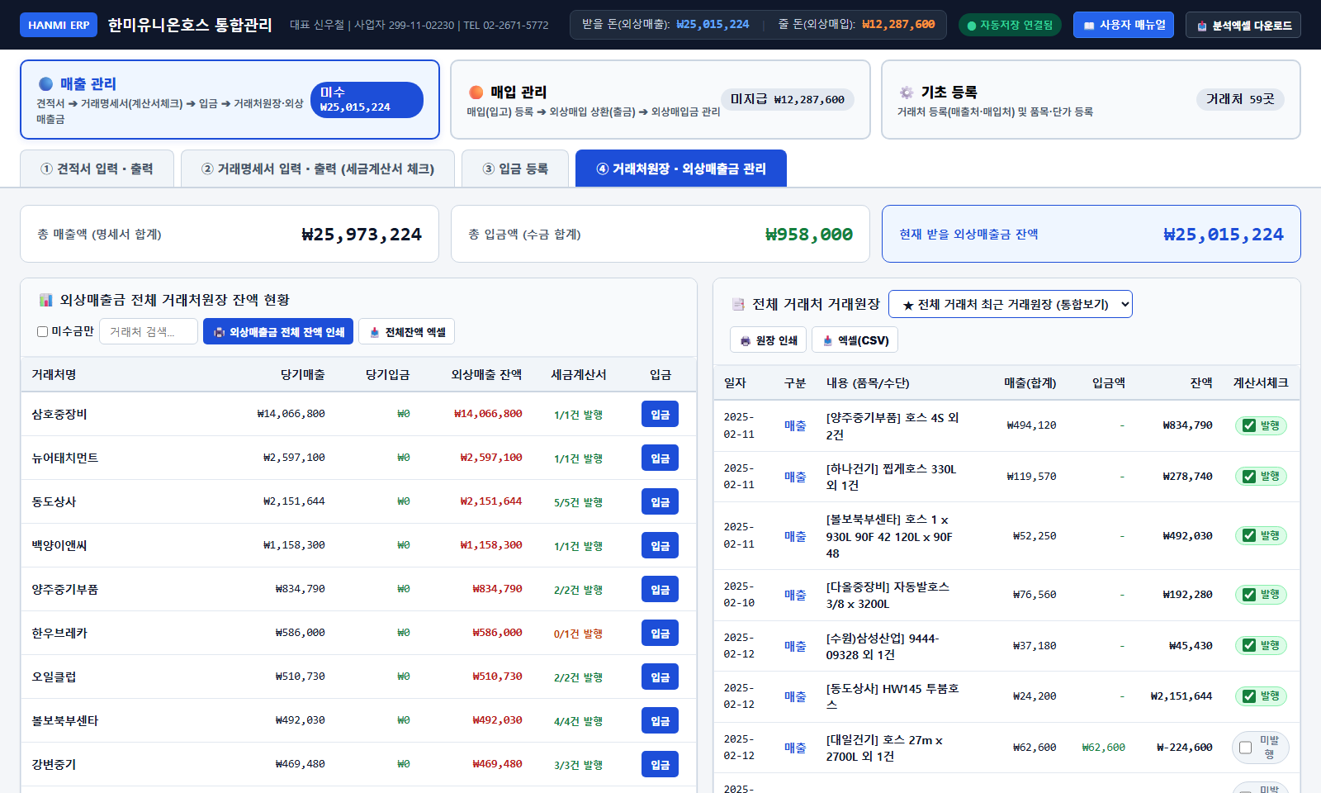
PART 2. 매출거래 프로세스
매출 프로세스 ④ — 거래처원장 · 외상매출금 관리 및 전체 잔액 인쇄
9 / 12
전체 거래처의 외상매출금 잔액표를 A4로 인쇄하고, 거래처별 일자순 상세 원장(매출·입금·잔액·계산서체크)을 확인합니다.
① 견적서 입력 · 출력
▶
② 거래명세서 입력 · 출력
▶
③ 입금 등록
▶
④ 거래처원장 · 외상매출금
견적 작성 · A4 인쇄 · 명세서 전환
명세서 인쇄 · 세금계산서 체크
수금 입력 · 외상잔액 차감
상세원장 · 전체 잔액표 인쇄
▲ 전체 거래처 최근 거래원장(통합보기) 및 외상매출금 전체 잔액 인쇄 화면
▲ 특정 거래처(삼호중장비) 클릭 시 우측에 표시되는 상세 거래원장 화면

Slide 10
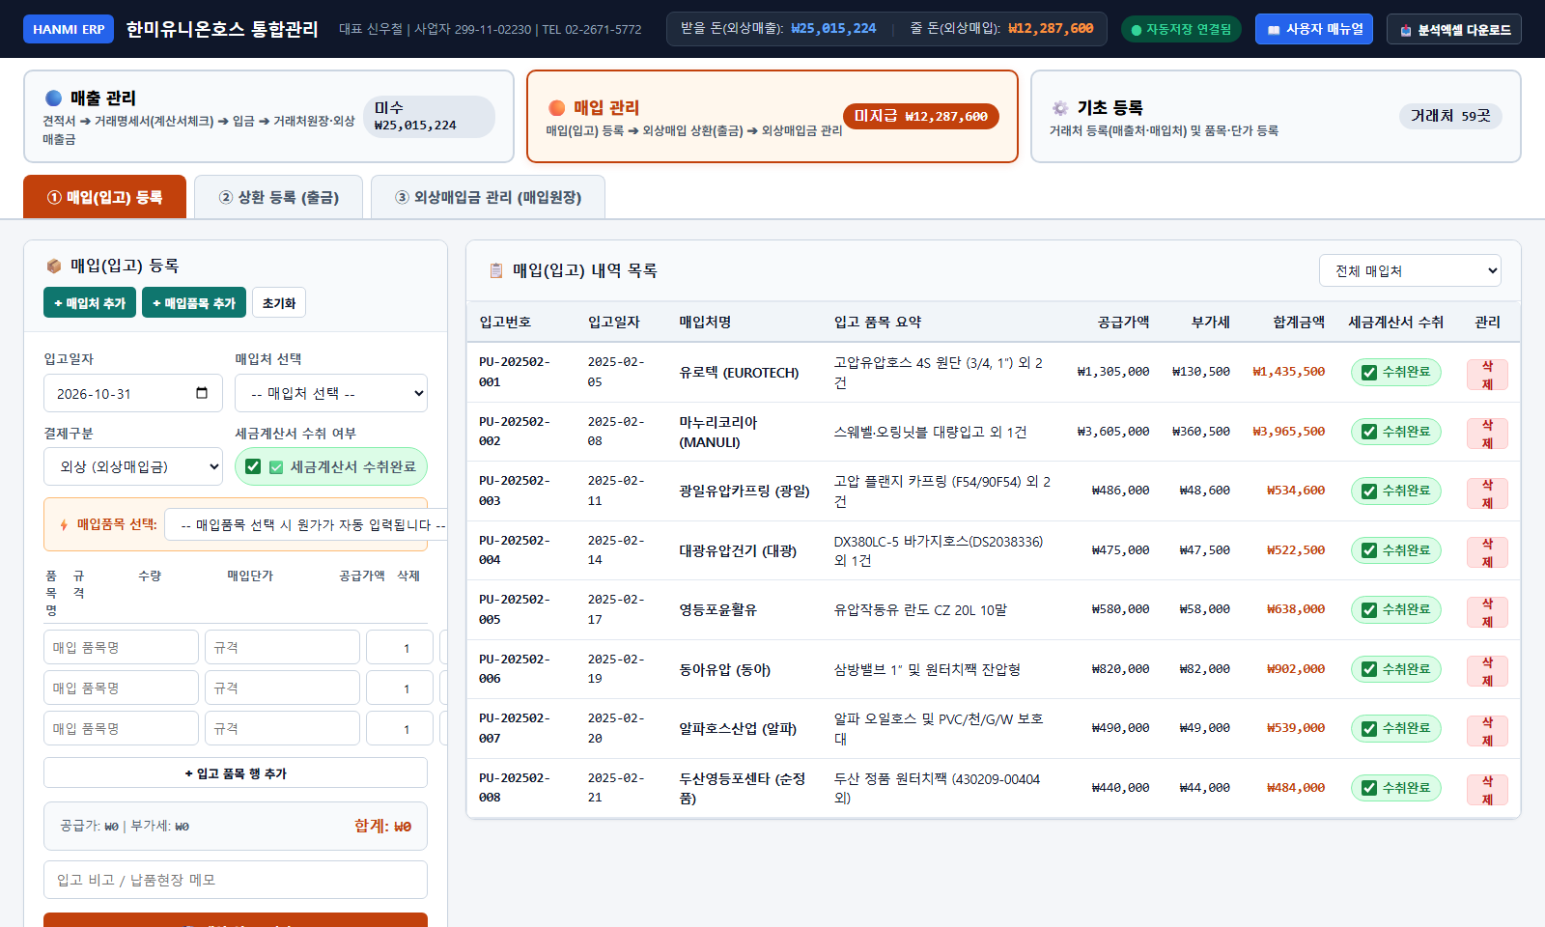
PART 3. 매입거래 프로세스
매입 프로세스 ① — 매입(입고) 등록 및 세금계산서 수취 체크
10 / 12
매입처로부터 호스·금구·유압부품 입고 내역을 등록하고 세금계산서 수취 여부를 체크박스로 관리합니다.
① 매입(입고) 등록
▶
② 상환 등록 (출금)
▶
③ 외상매입금 관리 (매입원장)
자재 입고 입력 · 계산서 수취 체크
입금계좌 확인 · 외상매입 상환
매입처별 상세원장 · 전체 잔액 인쇄
📦 매입(입고) 등록 핵심 기능
실제 매입처 10곳 기본 탑재: 유로텍, 광일유압카프링, 동신공압, 대광유압건기, 마누리코리아, 동아유압, 알파호스산업, 두산영등포센타 등 즉시 선택 가능.
매입원가 자동 입력: [⚡ 매입품목 선택]에서 자재를 고르면 등록된 매입원가가 자동 입력됩니다.
세금계산서 수취 여부 체크: 입고 시점 또는 우측 목록에서 [✓ 수취완료] 체크박스로 세금계산서 수취 여부를 간편히 체크합니다.
즉시 추가 지원: 우측 상단 [+ 매입처 추가], [+ 매입품목 추가]로 신규 매입처·자재를 바로 등록할 수 있습니다.
💡 결제구분을 [외상]으로 저장하면 외상매입금 잔액에 자동 합산되며, [카드/현금/이체] 선택 시 당일 지급 처리됩니다.
▲ [🟠 매입 관리 ➔ ① 매입(입고) 등록] 실제 화면 캡처

Slide 11
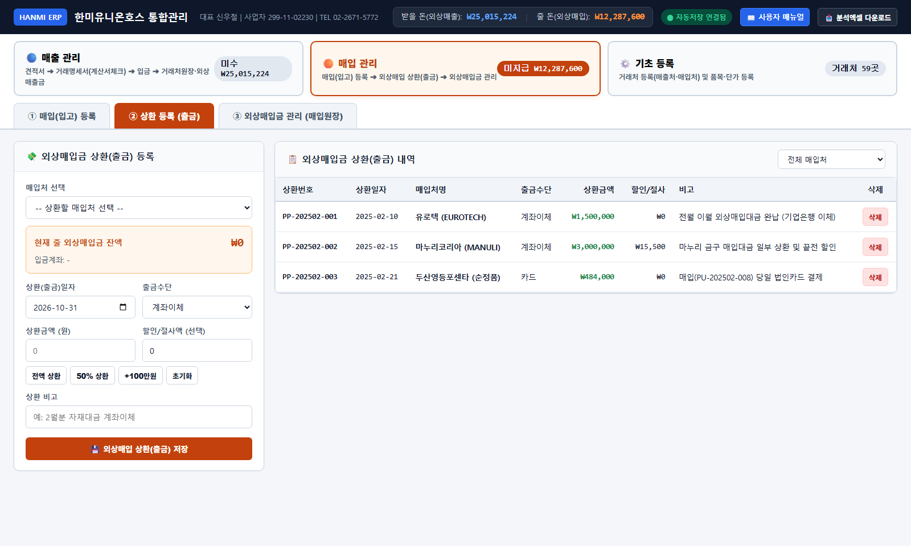
PART 3. 매입거래 프로세스
매입 프로세스 ② — 외상매입금 상환(출금) 등록
11 / 12
매입처별 현재 줄 돈(외상매입 잔액)과 입금계좌를 한눈에 확인하고 상환(출금) 내역을 등록합니다.
① 매입(입고) 등록
▶
② 상환 등록 (출금)
▶
③ 외상매입금 관리 (매입원장)
자재 입고 입력 · 계산서 수취 체크
입금계좌 확인 · 외상매입 상환
매입처별 상세원장 · 전체 잔액 인쇄
💸 외상매입금 상환(출금) 순서
미지급 잔액 및 입금계좌 자동 표시: 매입처를 선택하면 현재 줄 외상매입금 잔액과 해당 매입처의 은행 계좌번호가 즉시 표시됩니다.
전액/부분 상환 원클릭 입력: [전액 상환], [50% 상환], [+100만원] 버튼으로 송금할 금액을 빠르게 세팅합니다.
출금수단 및 절사액 관리: 계좌이체·어음·법인카드·현금 구분 및 끝전 할인액을 함께 기록할 수 있습니다.
실시간 미지급금 차감: 저장 즉시 상단 헤더의 [줄 돈(외상매입)] 및 매입처 원장 잔액에 반영됩니다.
💡 외상매입금 관리 화면에서 매입처 우측의 [상환] 버튼을 누르면 해당 매입처가 자동 선택된 상태로 이동합니다.
▲ [🟠 매입 관리 ➔ ② 상환 등록 (출금)] 실제 화면 캡처

Slide 12
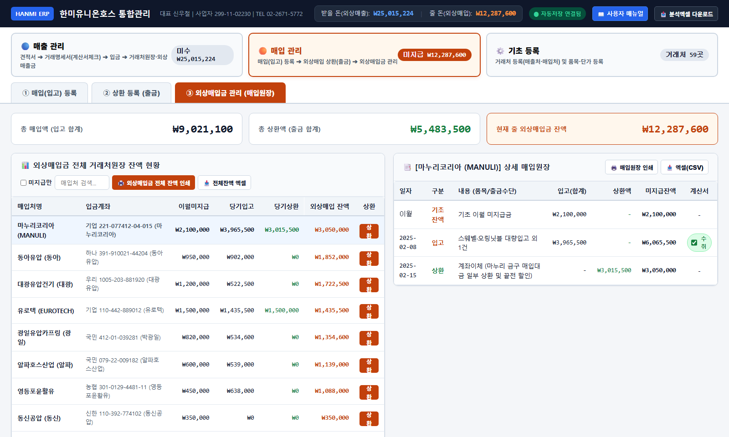
PART 3. 매입거래 프로세스
매입 프로세스 ③ — 외상매입금 관리 · 매입원장 및 전체 잔액 인쇄
12 / 12
매입처별 이월미지급·당기입고·당기상환·미지급잔액을 집계하고 전체 매입처 잔액표 및 상세 매입원장을 A4로 인쇄합니다.
① 매입(입고) 등록
▶
② 상환 등록 (출금)
▶
③ 외상매입금 관리 (매입원장)
자재 입고 입력 · 계산서 수취 체크
입금계좌 확인 · 외상매입 상환
매입처별 상세원장 · 전체 잔액 인쇄
📊 외상매입금 · 전체 잔액 인쇄
[🖨️ 외상매입금 전체 잔액 인쇄]: 좌측 상단 인쇄 버튼을 누르면 전체 매입처의 기초이월·당기입고·당기상환·외상매입 잔액 및 입금계좌가 A4 보고서로 출력됩니다.
[미지급만] 필터 지원: 체크 시 현재 갚아야 할 잔액이 남아 있는 매입처만 추려서 인쇄하거나 엑셀(CSV)로 저장할 수 있습니다.
매입처별 상세 매입원장: 좌측 표에서 매입처를 클릭하면 우측에 일자순 입고·상환 내역과 누적 잔액이 표시되며 [🖨️ 매입원장 인쇄]가 가능합니다.
💡 상단 헤더에서 언제든 [받을 돈(외상매출)]과 [줄 돈(외상매입)] 총액을 실시간 비교할 수 있습니다.
▲ [🟠 매입 관리 ➔ ③ 외상매입금 관리 (매입원장)] 실제 화면 캡처

